Slide 1
PRIKAZIVANJE I ANALIZA PODATAKA
Najdraži klubovi

Slide 2
Odgovori učenika 7.c
Manchester United-Lorena,Janko,Tara
Liverpool-Livia,Max
Real Madrid-Lovro,Noa,Jan,Tea,Roberta
Dinamo-Fran,Nika
Barcelona-Karlo,Juraj,Patricija,Marko,Jan,Patrik,
Mihael,Mirta,Jona,Vito
Bayern Munchen-Anja,Mila,Beata

Slide 3
DIJAGRAM RAZREDA

Slide 4
FREKVENCIJA RAZREDA
 | MANCHEST UNITED | LIVERPOOL | REAL MADRID | DINAMO | BARCELONA | BAYERN MUNCHEN
FREKVENCJA | 3 | 2 | 5 | 2 | 10 | 3
IZRAČUN RELATIVNE FREKVENCIJE | 3/24 | 2/24 | 5/24 | 2/24 | 10/24 | 3/24
RELATIVNA FREKVENCIJA | 0.125 | 0.083 | 0.208 | 0.083 | 0.417 | 0.125
0.125+0.083+0.208+0.083+0.417+0.125=1

Slide 5
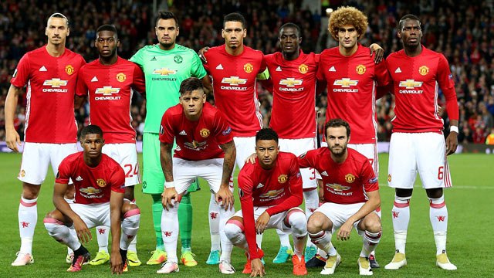
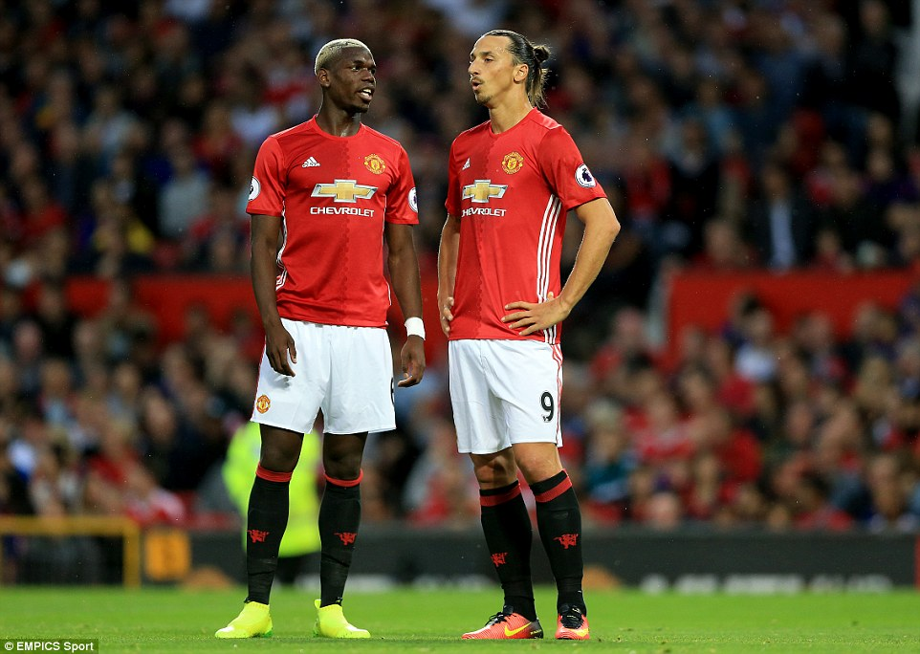
MANCHESTER UNITED

Slide 6
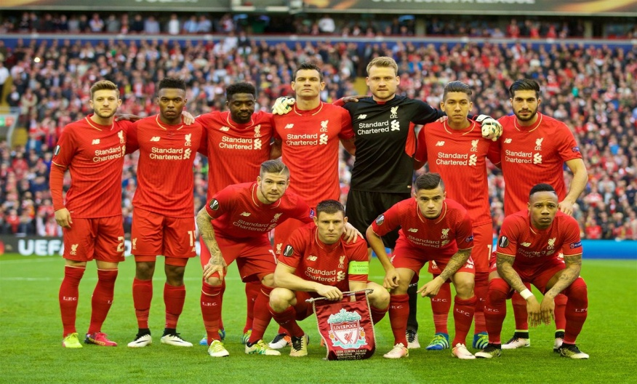
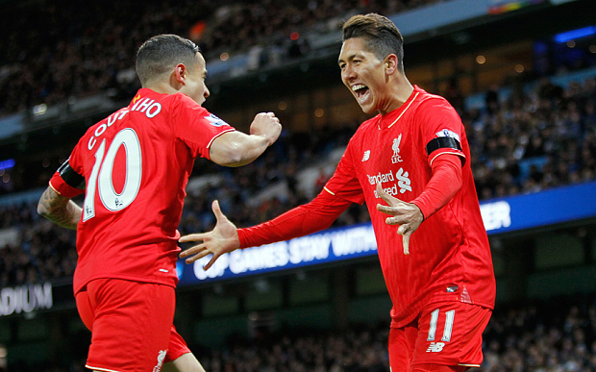
LIVERPOOL

Slide 7
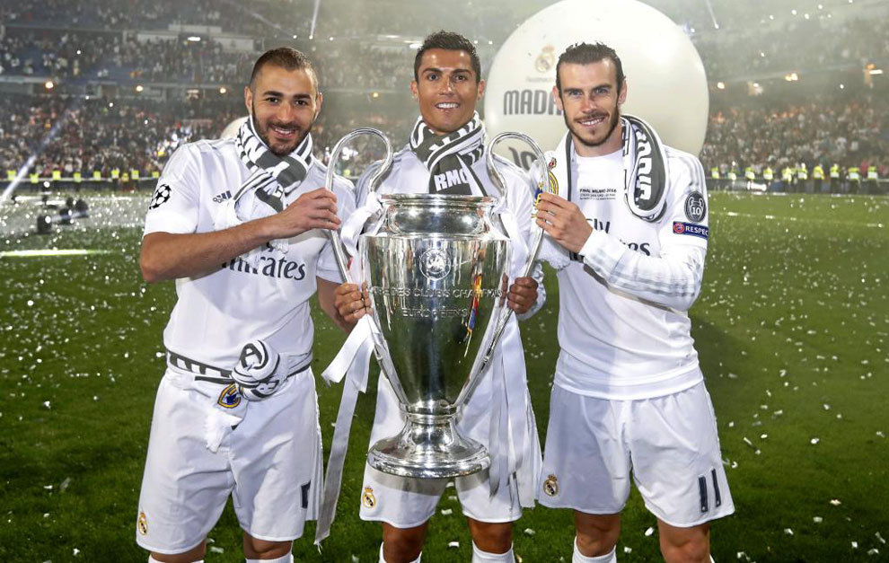
REAL MADRID

Slide 8
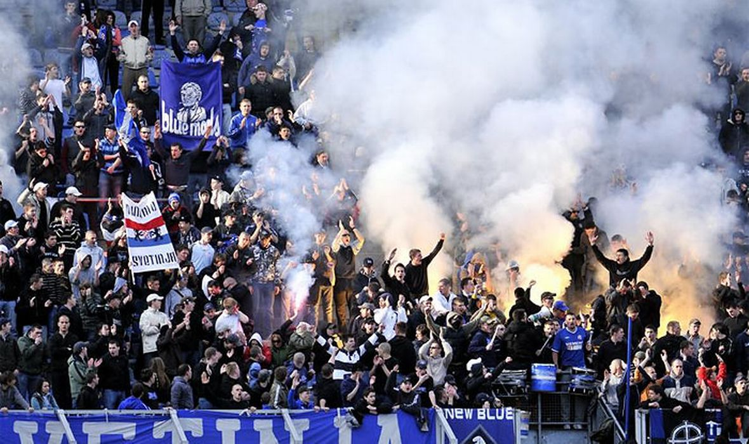
DINAMO ZAGREB
FRAN GLAVNI NAVIJAČ

Slide 9
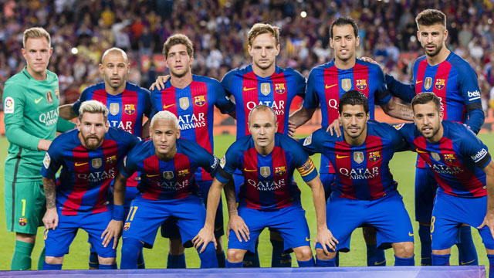
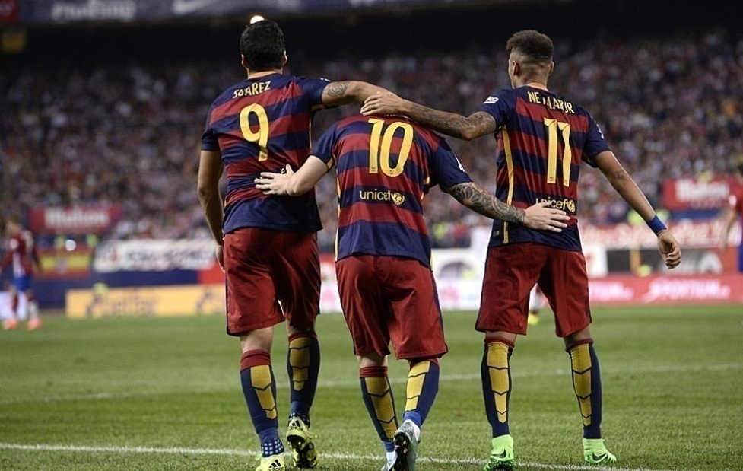
BARCELONA

Slide 10
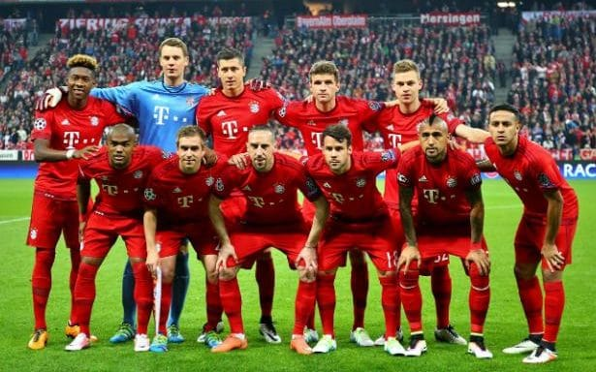
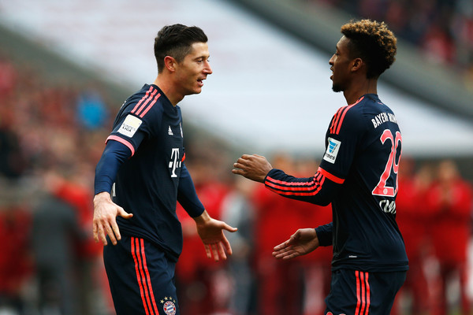
BAYERN MUNCHEN

Slide 11
HVALA NA GLEDANJU
By:Vito Škrinjarić & Max Galić

